Slide 1
事前実験

Slide 2
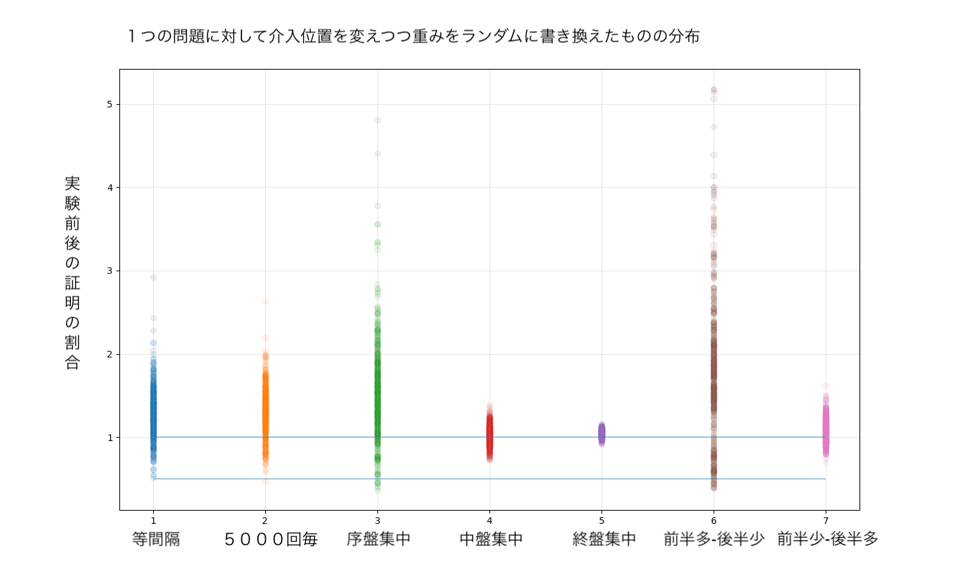

Slide 3
パラメータ調整

Slide 4
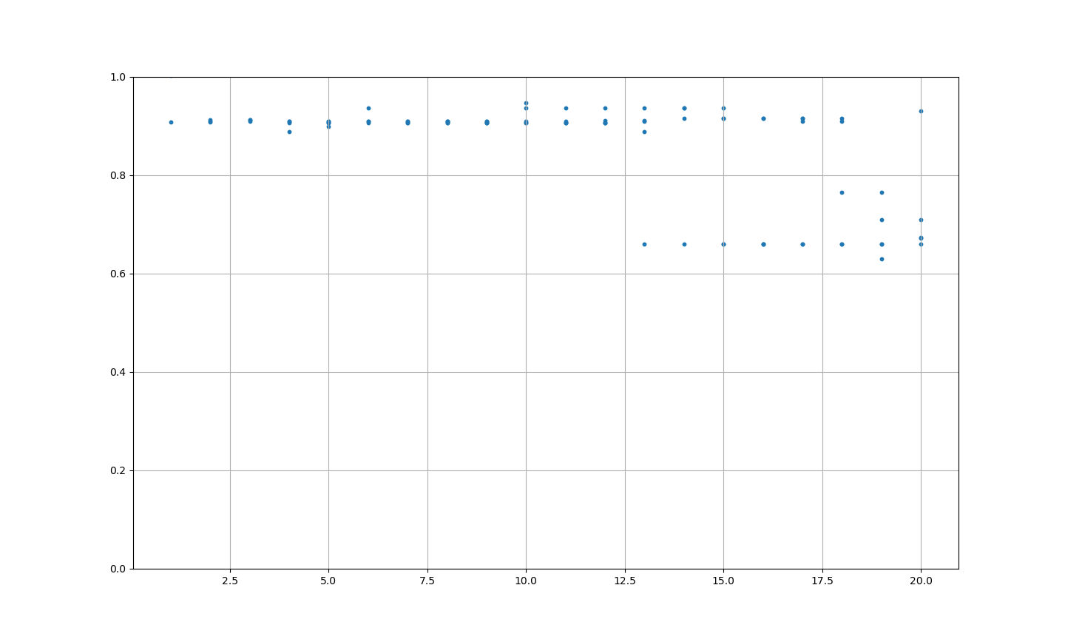
MiniSat比で見た証明の長さ
世代数

Slide 5
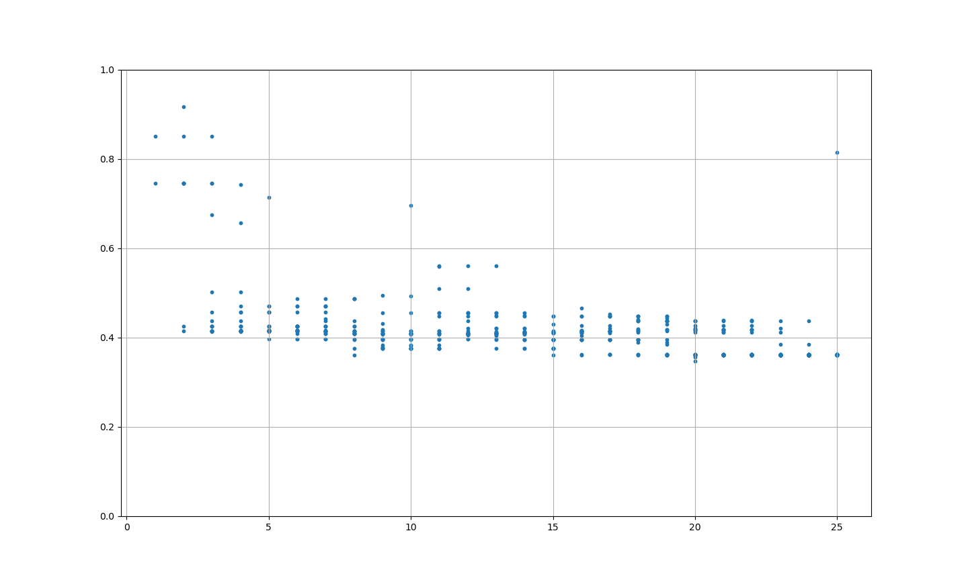
MiniSat比で見た証明の長さ
世代数

Slide 6
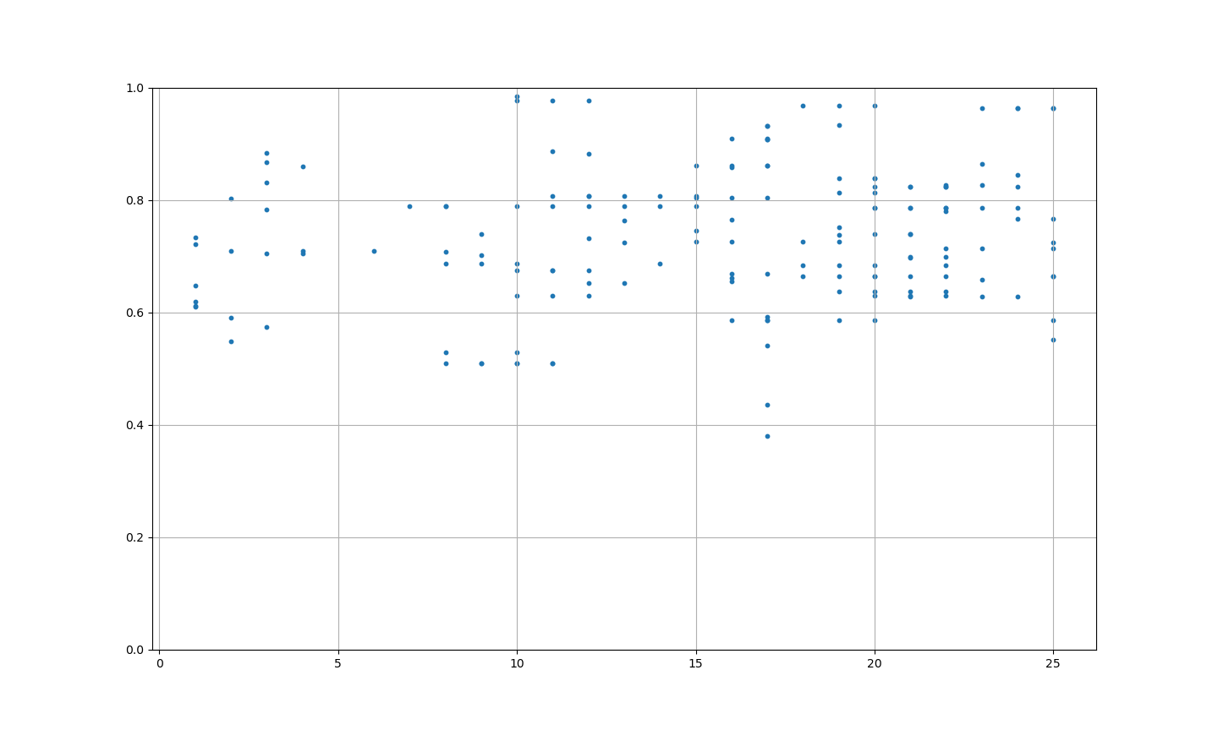
MiniSat比で見た証明の長さ
世代数

Slide 7
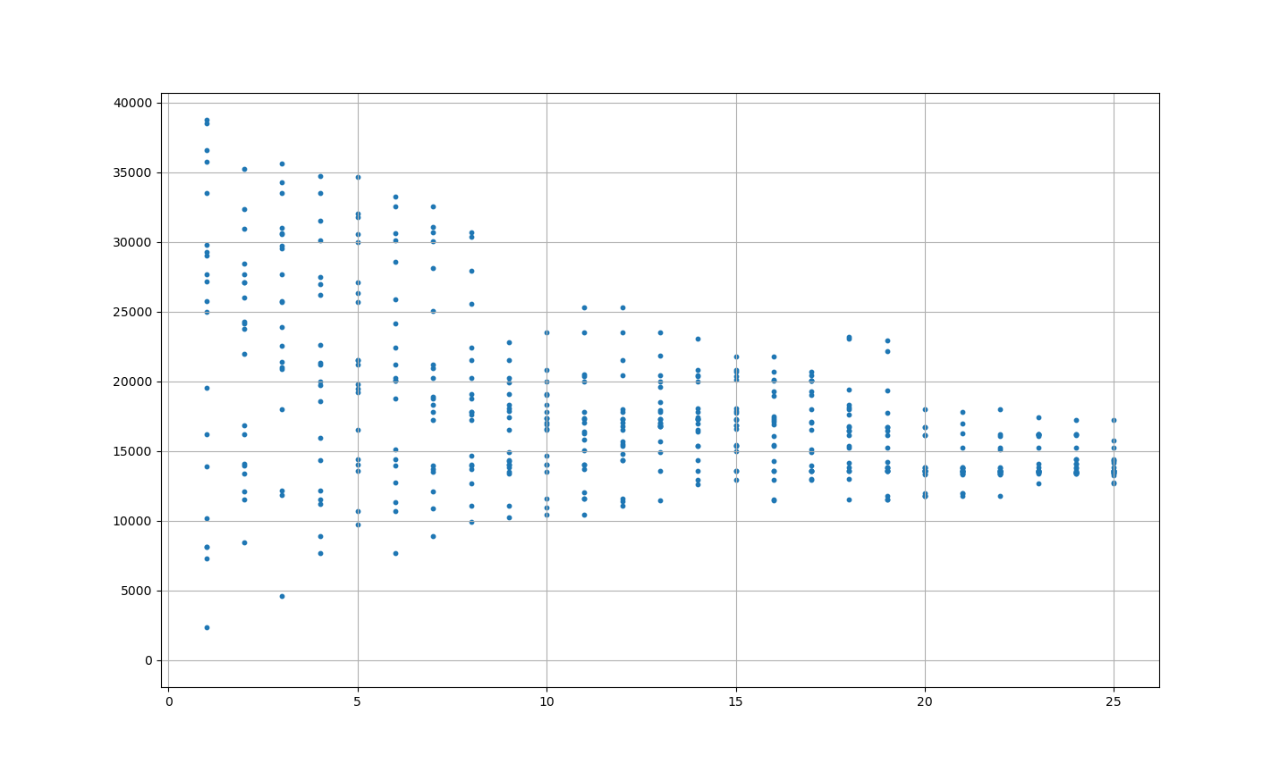
介入数
世代数

Slide 8
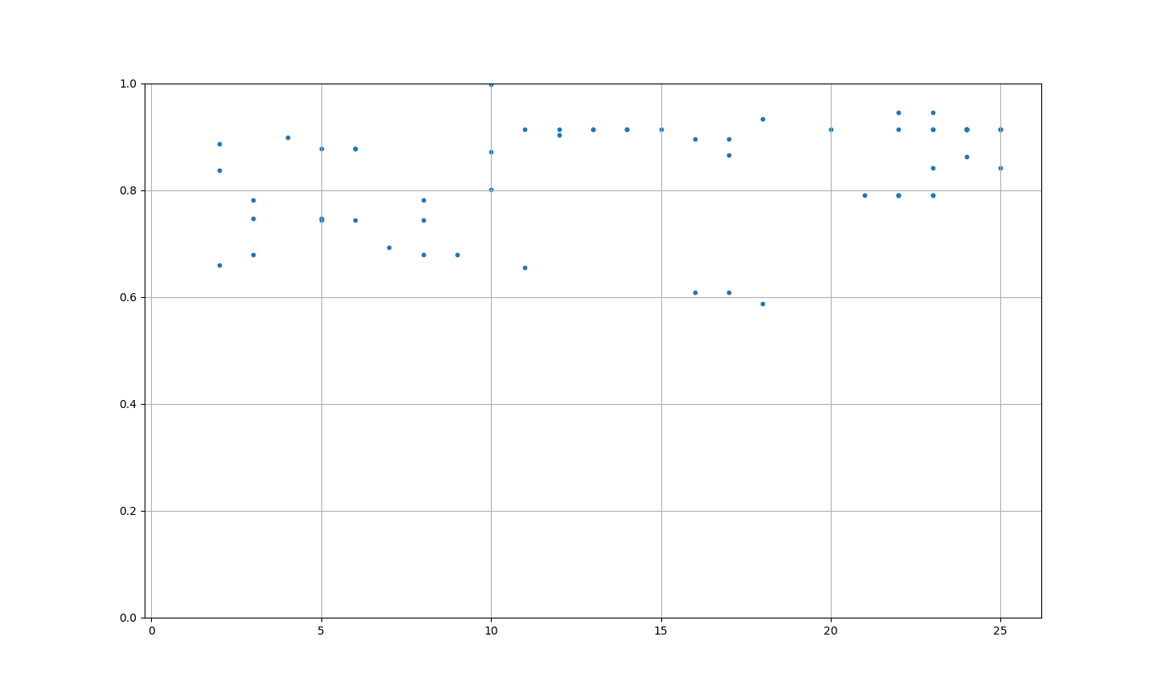
MiniSat比で見た証明の長さ
世代数

Slide 9
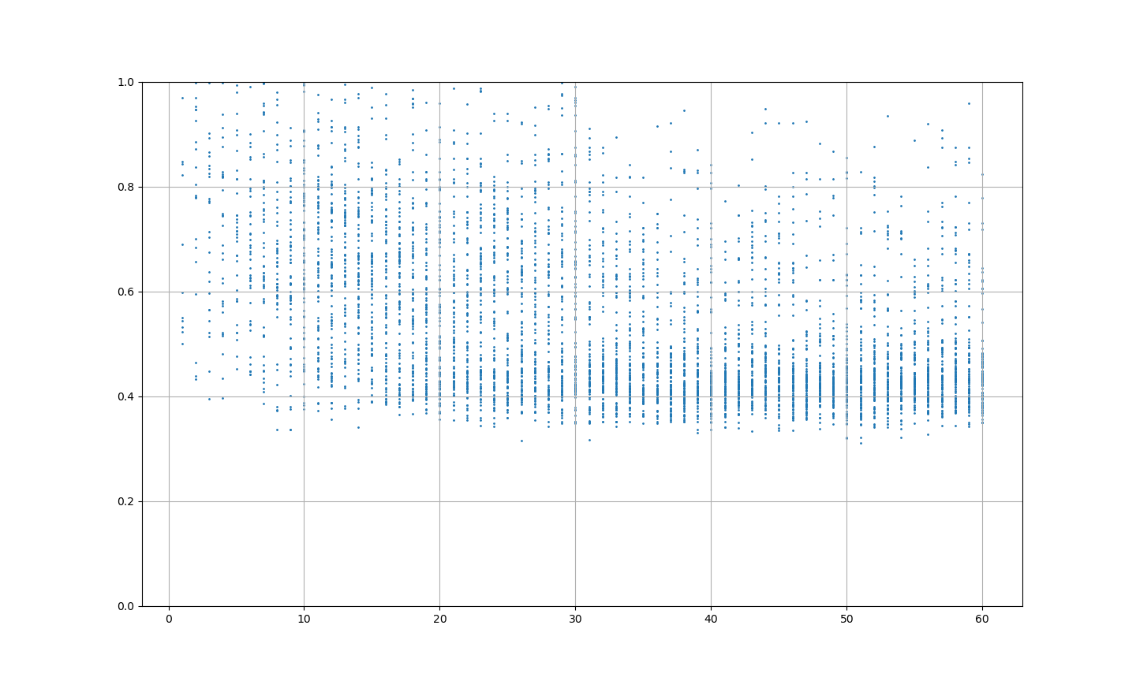
MiniSat比で見た証明の長さ
世代数

Slide 10
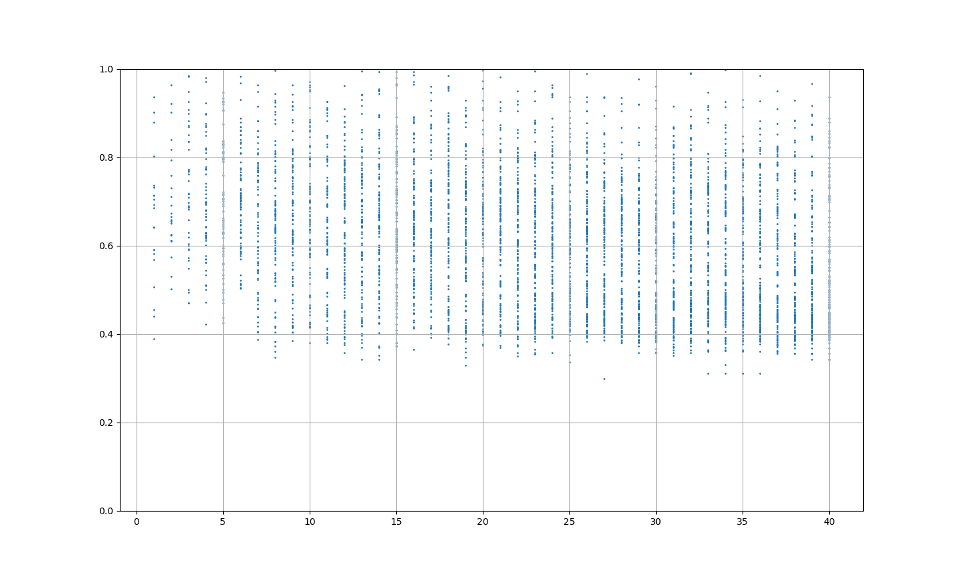
MiniSat比で見た証明の長さ
世代数

Slide 11
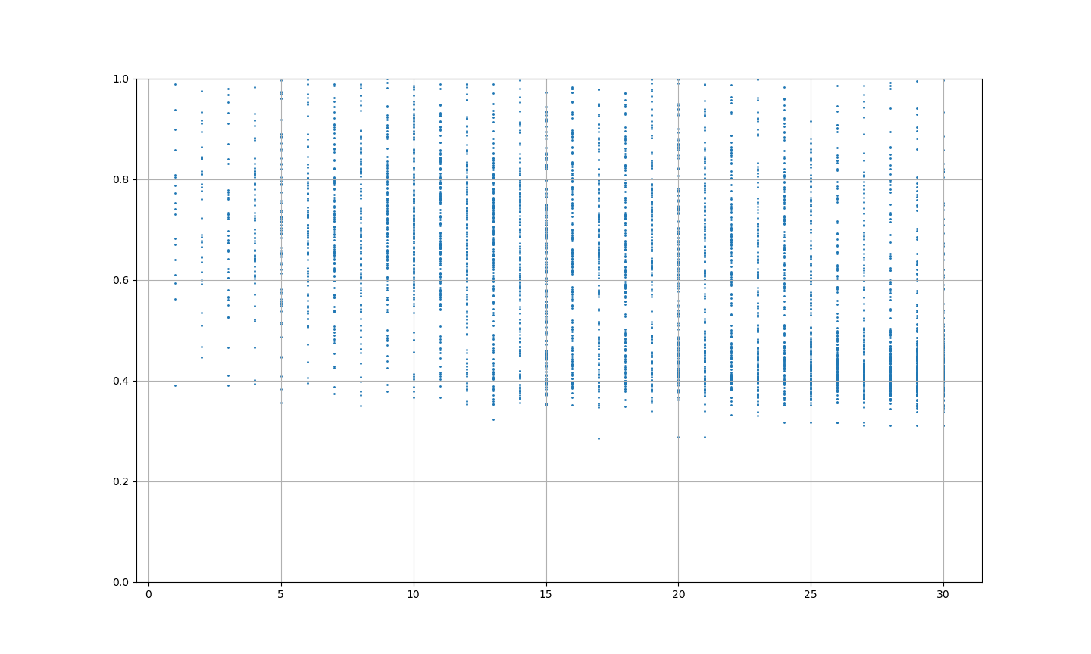
MiniSat比で見た証明の長さ
世代数

Slide 12
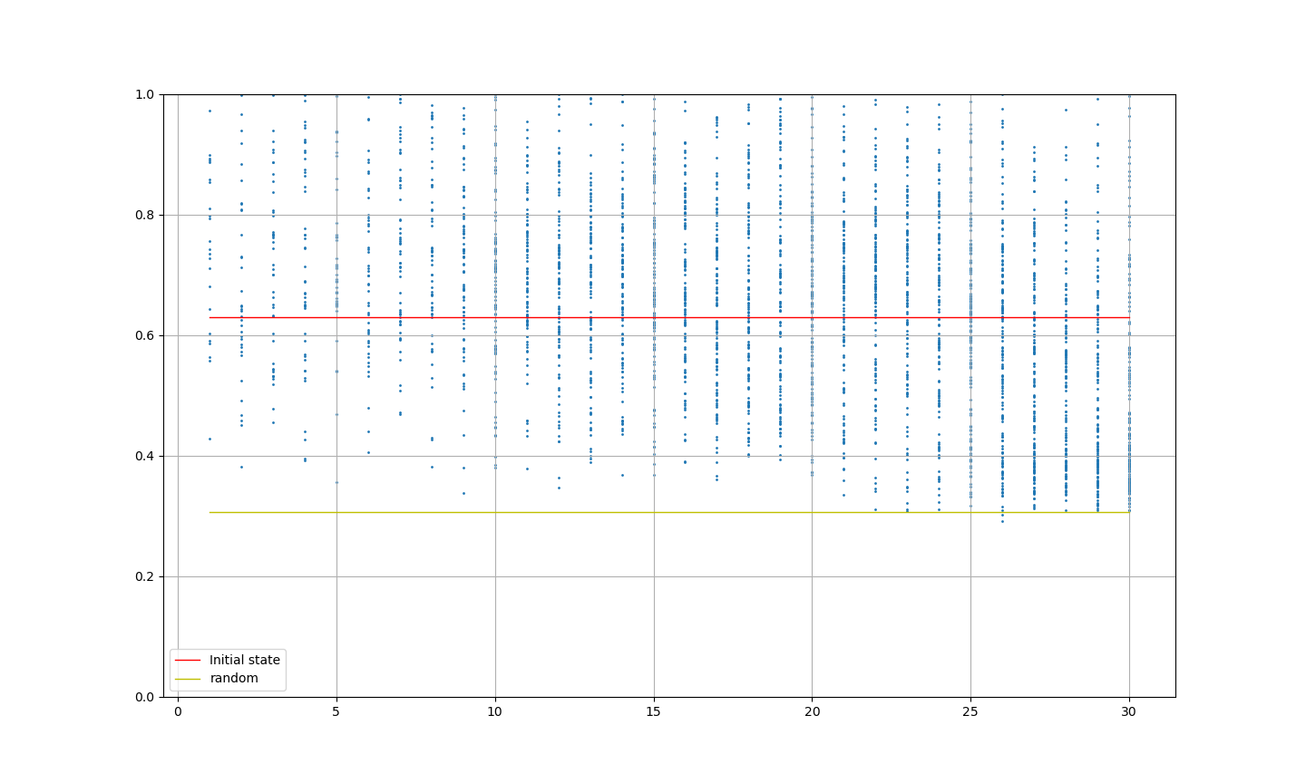
MiniSat比で見た証明の長さ
世代数

Slide 13
色々な問題に対して解く

Slide 14
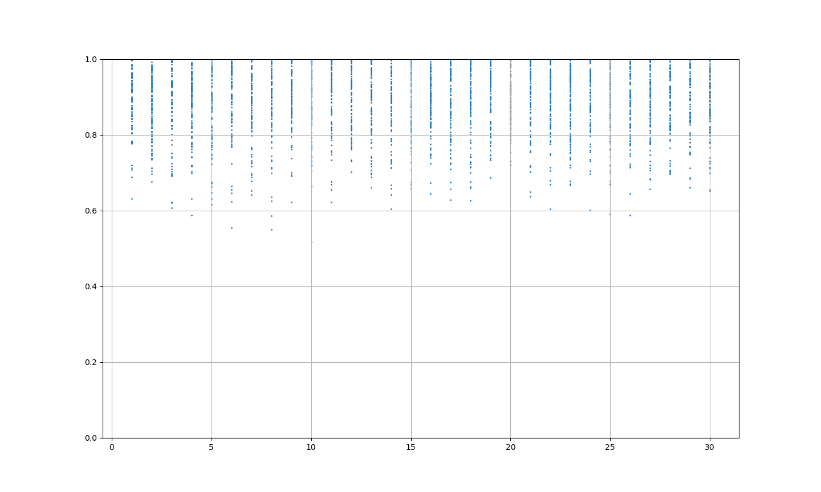
MiniSat比で見た証明の長さ
世代数

Slide 15
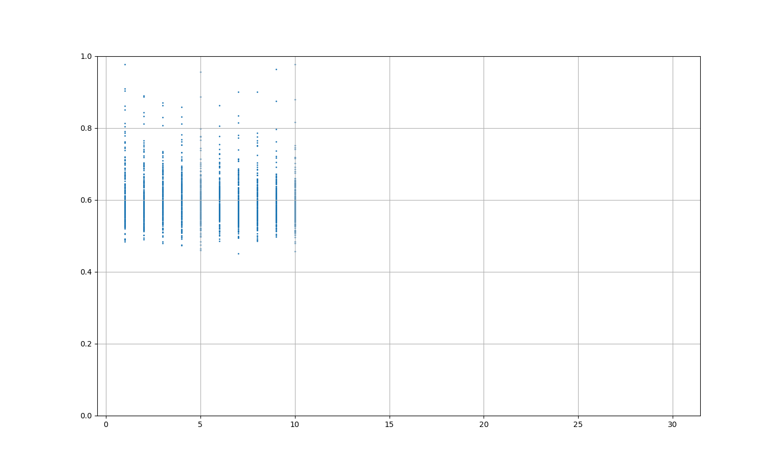
MiniSat比で見た証明の長さ
世代数

Slide 16
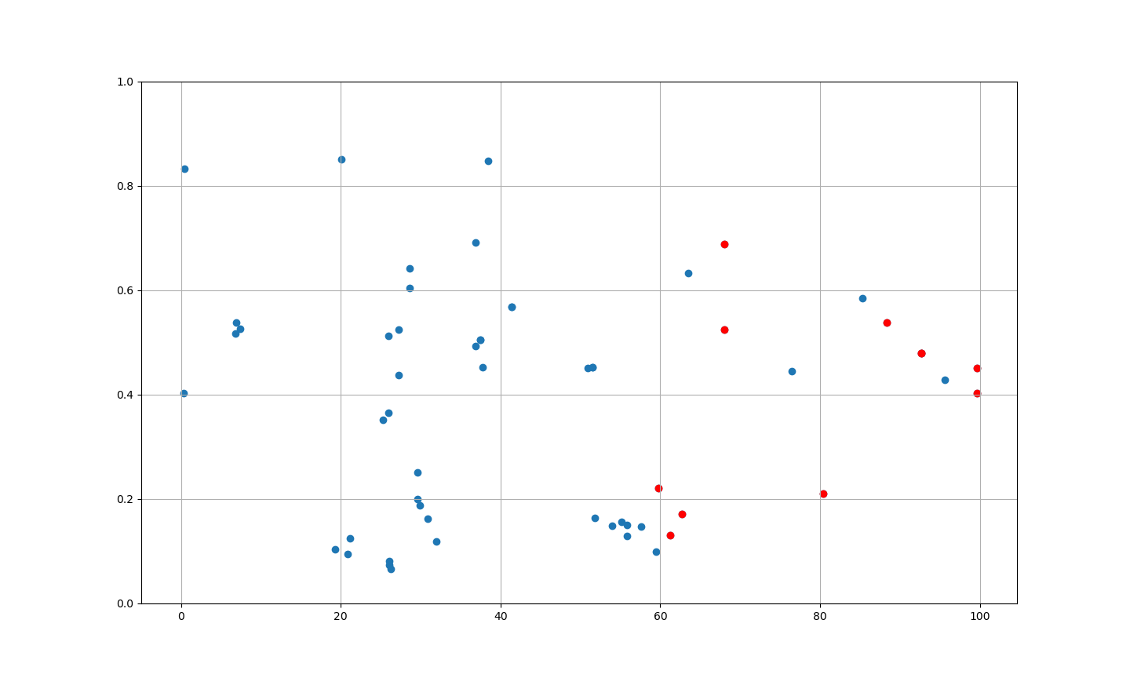
MiniSat比で見たGAのベスト
介入無しで解いた場合の実行時間(MiniSat + drat-trim)

Slide 21
